Slide 1
Анализ и проектирование при структурном подходе к программированию.

Slide 2
Стили проектирования
Эволюционное
Не задумываются о расширяемости
Предварительное проектирование
Когда возникает необходимость внести изменения в проект – проектировщик уже переключился на другой.

Slide 3
Структурная схема разрабатываемого ПО
Структурной называют схему, отражающую состав и взаимодействие по управлению частей разрабатываемого ПО.
Диспетчер программного комплекса
Программа решения систем уравнений
Программа нахождения корней уравнения
Программа нахождения определенного интеграла
Структурная схема программного комплекса для решения математических задач

Slide 4
Функциональная схема
Функциональная схема – это схема взаимодействия компонентов ПО с описанием информационных потоков, состава данных в потоках и указанием используемых файлов и устройств.

Slide 5
Обозначения элементов функциональных схем
Название блока | Обозначение | Назначение блока
Сохраненные данные |  | Для обозначения данных, которые должны быть сохранены без уточнения типа устройства
Оперативное запоминающее устройство |  | Для обозначения данных, хранящихся в оперативной памяти
Запоминающее устройство с прямым доступом |  | Для обозначения данных, хранящихся на магнитных дисках
Документ |  | Для обозначения данных, выводимых на печать
Ручной ввод |  | Для обозначения ручного ввода данных с клавиатуры
Дисплей |  | Для обозначения данных, выводимых на дисплей.

Slide 6
Пример функциональной схемы программного комплекса
Программы сортировки
Метод пузырька
Метод прямого выбора
Метод Шелла
Быстрая сортировка
Результат
Результат
Результат
Результат
Данные
Данные
Данные
Данные

Slide 7
Функциональная схема программы учета успеваемости студентов
Система учета успеваемости студентов
Ввод данных
Подсистема наполнения базы
Подсистема формирования отчетов
Ввод запроса
Вывод форм ввода
База данных
Вывод отчета

Slide 8
Метод пошаговой детализации
Реализует нисходящий подход к программированию
Этапы:
Создание описания программы целиком. Определяются основные логические шаги.
В общих терминах детализуется описание шагов, введенных на этапе 1.
….
PROFIT В модульном виде получено описание требуемой задачи

Slide 9
Пример пошаговой детализации. Задание.
Пусть требуется определить наибольшее значение в наборе данных и вывести эти данные, поделенные на наибольшее значение.
Пример:
Данные: 5.0, -3.24, 10.0, -1.25, 8.33
Результат: 0.5, -0.324, 1, -0.125, 0.833

Slide 10
Пример пошаговой детализации. Этап 1
Программа
Ввести данные
Найти максимум введенных данных
Вывести результат
Конец

Slide 11
Детализация 1.1 Детализируем ввод данных
Ввести данные:
определить количество чисел
цикл-пока: не все элементы введены
прочитать и запомнить значение элемента
все-цикл

Slide 12
Детализация 1.2 Детализируем отыскание максимума
Найти максимум:
Выбрать в качестве максимума первый элемент данных
Сравнить все значения с максимумом, заменяя текущий максимум на очередное значение, если оно не превысило его

Slide 13
Детализация 1.3 Вывод результата
Цикл-пока не все элементы выведены
вывести значение элемента
Все-цикл

Slide 14
Пример пошаговой детализации. Этап 2
Включает в себя 3 детализированные выше части.
Необходимо продолжить детализацию части 1.2

Slide 15
Детализация 2.1 Детализируем отыскание максимума
Найти максимум:
Выбрать в качестве максимума первый элемент данных
Цикл-пока не все элементы проверены
Сравнить текущее значение с максимумом
Если текущее значение больше максимума
Максимум = текущее значение
Конец-если
Конец-цикл

Slide 16
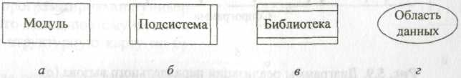
Структурные карты Константайна

Slide 17
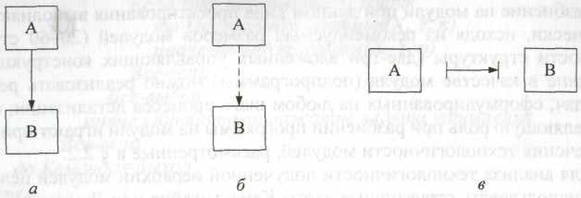
Обозначения типа вызова

Slide 18
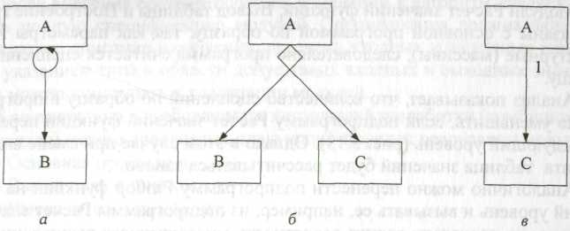
Обозначения особых условий вызова

Slide 19
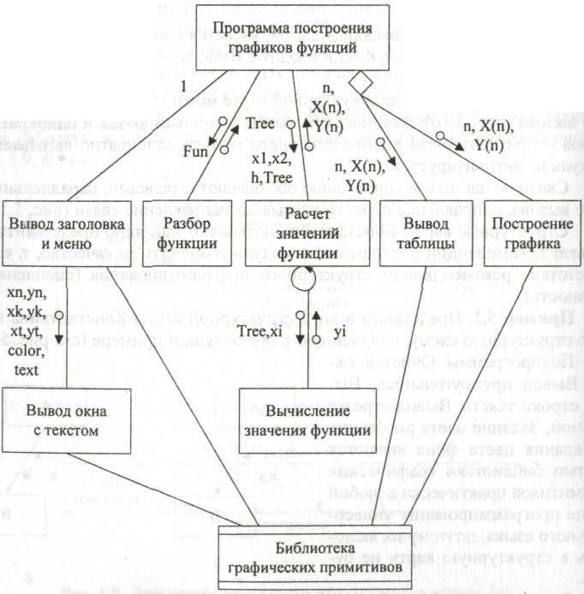

Slide 20
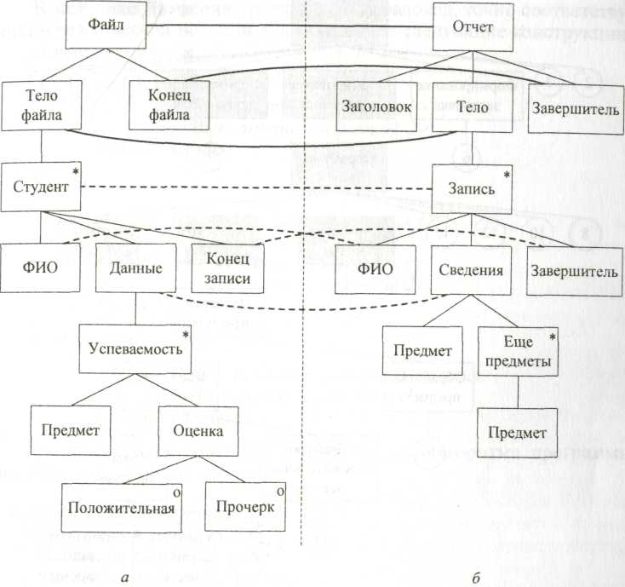
Методика Джексона

Slide 21
